Slide 1

Instalación de React con Vitejs
Vitejs una de las muchas herramientas que permiten crear un proyecto web utilizando Reactjs.

Slide 2
Herramientas necesarias
Para poder instalar Vitejs o Reactjs es necesario tener Nodejs instalado en la computadora.
Tener instalado npm, que por lo general se instala cuando se instala Nodejs.

Slide 3

Instalar React con Vitejs
El commando para instalar Reactjs usando Vitejs es: npm create vite@latest.
El comando alternativo es: npx create vite@latest
Si es la primera vez, la consola/terminal pedirá instalar vite. Entonces hay que darle que si (y)

Slide 4
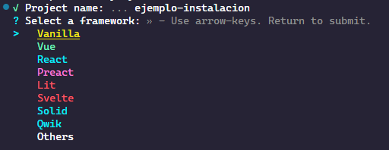
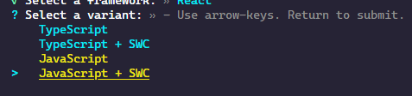
Seleccionar tecnologías
1. Escribir el nombre del proyecto.
2. Seleccionar la tecnología que queremos. En este caso es React.
3. Seleccionar el lenguaje de programacion + el compilador. En este caso seleccionamos Javascript + SWC

Slide 5

Instalar dependencias de React
Una vez configurado el proyecto, se necesita instalar las dependencias de React y las que se necesiten. Para hacer eso correctamente, es necesario navegar hasta la ubicacion de la carpeta creada.

Slide 6
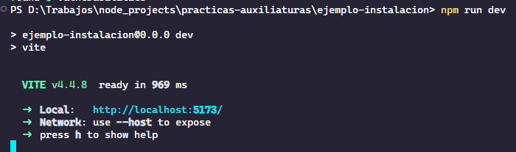
Iniciar proyecto de React en modo desarrollo
Para iniciar el proyecto de Reactjs en modo Desarrollo es necesario estar en la ruta del proyecto. El comando es el siguiente: npm run dev

